Slide 2
Instância 1
quatro portos
Navio: 6x3
Pátio porto 1
Pátio porto 2
(9,2) | 0 | (5,2)
(6,4) | 0 | (4,4)
(7,4) | 0 | (3,4)
(8,4) | (2,3) | (1,4)
0 | 0 | 0
(10,3) | 0 | (16,3)
(12,4) | (17,3) | (11,4)
(14,4) | (15,4) | (13,4)
Pátio porto 3
D1 D2 D3 D4
0 | 0 | (25,4)
0 | (24,4) | (23,4)
0 | (22,4) | (21,4)
(20,4) | (19,4) | (18,4)
O1
0 | 2 | 1 | 6
0 | 0 | 4 | 4
0 | 0 | 0 | 8
F(o,d) =
O2
O3

Slide 3
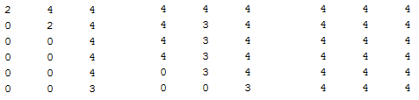
Modelo Navio Sozinho – exemplo 1

Slide 4
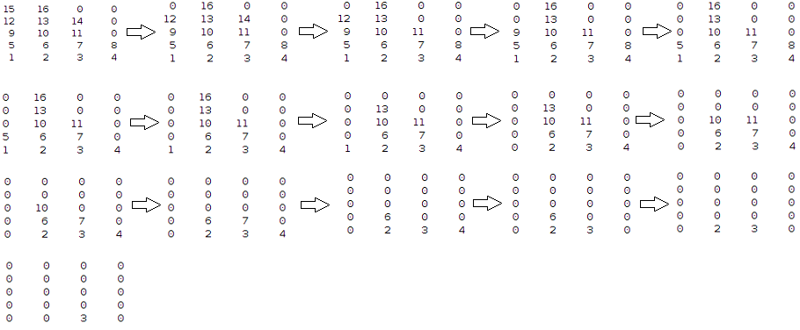
Exemplo 2 – objetivo sem custo, sem restrição 19
Sequência de retirada: 15-14-12-9-8-5-16-1-13-11-10-7-4-6-2-3

Slide 5
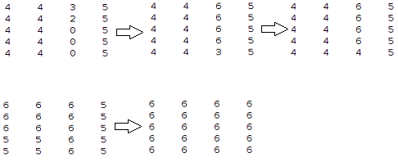

Sequência de retirada no porto 1:
(15,4)-(14,5)-(12,4)-(9,4)-(8,4)-(5,5)-(16,4)-(1,5)-(13,3)-(11,4)-(10,5)-(7,4)-(4,5)-(6,4)-(2,4)-(3,4).
porto 1
porto 2
porto 3
D1 D2 D3 D4 D5 D6
porto 4
porto 5
F(o,d)=

Slide 6
Instância 2
Seis portos
Navio: 5x4
Pátio porto 1
Pátio porto 2
(15,4) | (16,4) | 0 | 0
(12,4) | (13,3) | (14,5) | 0
(9,4) | (10,5) | (11,4) | 0
(5,5) | (6,4) | (7,4) | (8,4)
(1,5) | (2,4) | (3,4) | (4,5)
0 | 0 | 0 | 0
0 | 0 | 0 | 0
0 | 0 | 0 | 0
0 | 0 | 0 | 0
(17,6) | (18,6) | (19,6) | 0
Pátio porto 3
Pátio porto 4
0 | 0 | 0 | 0
0 | 0 | 0 | 0
0 | 0 | 0 | 0
0 | 0 | 0 | 0
0 | 0 | (20,5) | 0
0 | 0 | 0 | 0
0 | 0 | 0 | 0
0 | 0 | 0 | 0
(25,6) | (26,6) | (27,6) | 0
(21,6) | (22,6) | (23,6) | (24,6)

Slide 7
Instância 2
Pátio porto 5
0 | 0 | 0 | 0
0 | 0 | 0 | 0
0 | 0 | 0 | 0
0 | 0 | 0 | 0
0 | 0 | (28,6) | (29,6)
D1 D2 D3 D4 D5 D6
O1
0 | 0 | 1 | 10 | 5 | 0
0 | 0 | 0 | 0 | 0 | 3
0 | 0 | 0 | 0 | 1 | 0
0 | 0 | 0 | 0 | 0 | 7
0 | 0 | 0 | 0 | 0 | 2
O2
F(o,d) =
O3
O4
O5

Slide 8
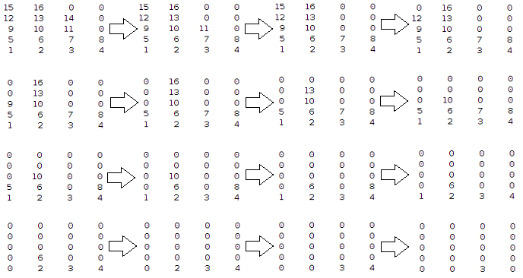
Exemplo 2 – sem restrição de estabilidade
Sequência de retirada no porto 1:
(14,5) - (11,4) - (15,4) - (12,4) - (9,4) - (16,4) - (13,3) - (7,4) - (5,5) - (10,5) - (8,4) - (1,5) - (6,4) - (2,4) - (4,5) - (3,4).

Slide 9
3
4
4
3
4
4
4
5
4
4
4
5
4
4
5
5
4
4
5
5
4
4
5
4
4
6
5
4
4
6
5
4
4
5
4
4
6
5
4
4
6
5
4
4
5
5
4
4
6
5
4
4
6
5
Port 1
Port 2
Port 3
6
5
6
6
5
5
6
6
6
5
6
6
6
6
6
5
6
6
6
6
6
6
6
5
6
6
6
6
Port 4
Port 5
Notes:
Exemplo 2 sem estabilidade

Slide 10
4
4
4
4
4
4
4
4
5
3
5
4
5
3
5
4
5
5
4
4
5
4
6
4
5
4
6
4
5
4
4
4
5
4
6
4
5
4
6
4
5
4
5
4
5
4
6
4
5
4
6
4
5
4
Port 1
Port 2
Port 3
5
6
5
5
6
6
5
6
6
6
6
6
6
6
5
6
6
6
6
6
6
6
5
6
6
6
6
6
Port 4
Port 5
Notes:
Exemplo 2 com estabilidade

Slide 11
4
5
4
4
5
4
4
5
4
4
5
4
4
5
4
3
4
5
4
5
4
5
4
4
5
4
6
4
5
4
6
4
5
4
4
5
4
6
4
5
4
6
4
5
4
3
4
5
4
6
4
5
4
6
Port 1
Port 2
Port 3
5
5
6
5
6
6
6
6
5
6
6
6
6
6
6
5
6
6
6
6
6
6
5
6
6
6
6
6
Port 4
Port 5
Notes:
Exemplo 2 só navio

Slide 12
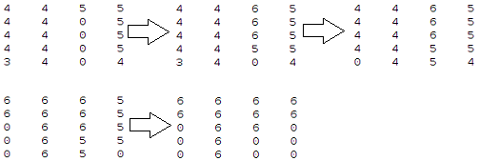
Sequência de retirada no porto 1:
(14,5) - (11,4) - (15,4) - (12,4) - (9,4) - (16,4) - (13,3) - (7,4) - (5,5) - (10,5) - (8,4) - (1,5) - (6,4) - (2,4) - (4,5) - (3,4).
porto 1
porto 2
porto 3
porto 4
porto 5
D1 D2 D3 D4 D5 D6
F(o,d)=
F.O. = 1

Slide 13
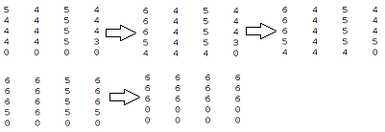
Exemplo 2 – com restrição de estabilidade
Sequência de retirada no porto 1:
(15,4) - (14,5) - (8,4) - (11,4) - (12,4) - (9,4) - (7,4) - (4,5) - (16,4) - (5,5) - (1,5) - (13,3) - (10,5) - (3,4) - (6,4) - (2,4).
F.O. = 6

Slide 14
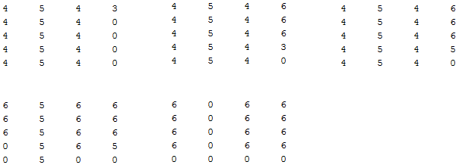
Modelo Navio Sozinho – exemplo 2

Slide 15
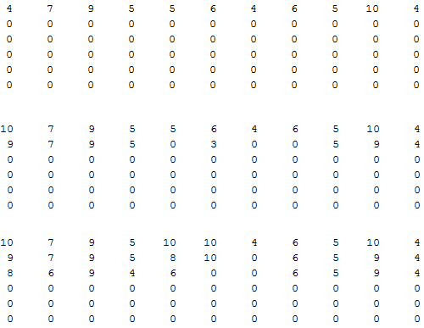
Exemplo Navio 3 – com estabilidade

Slide 16
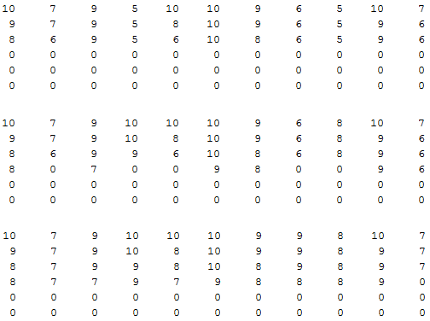
Exemplo Navio 3 – com estabilidade

Slide 17
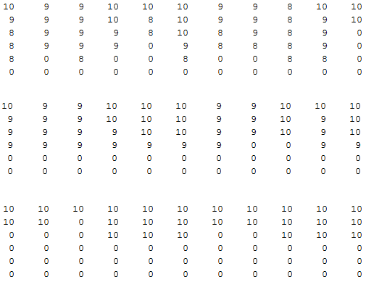
Exemplo Navio 3 – com estabilidade

Slide 18
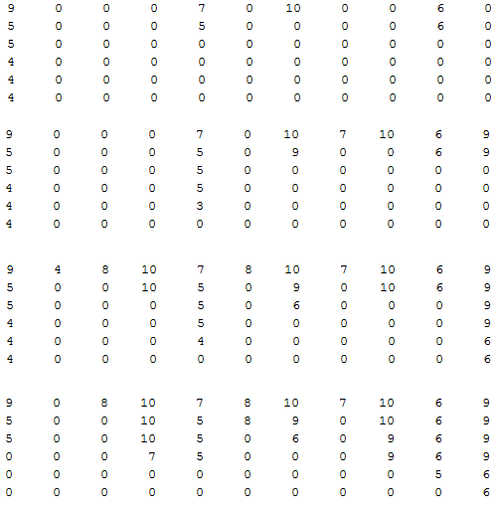
Modelo Navio Sozinho – exemplo 3

Slide 19
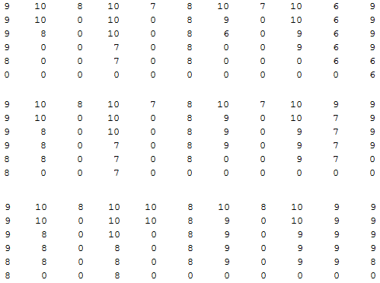
Modelo Navio Sozinho – exemplo 3

Slide 20
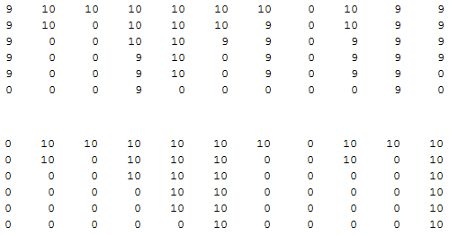
Modelo Navio Sozinho – exemplo 3

Slide 21
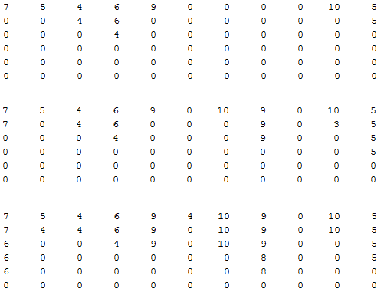
Modelo integrado: sem estabilidade

Slide 22
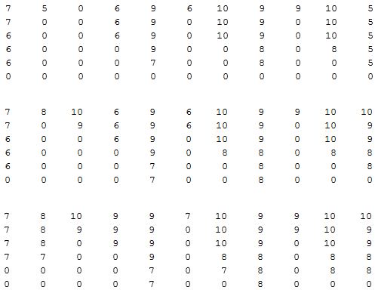
Modelo integrado: sem estabilidade

Slide 23
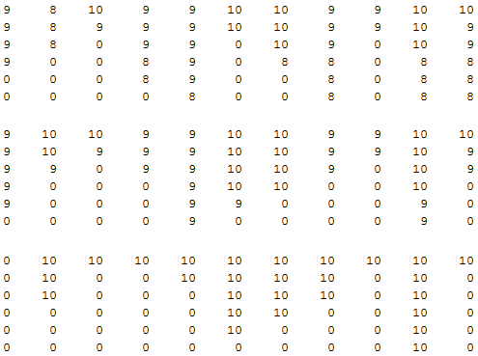
Modelo integrado: sem estabilidade

